Slide 1
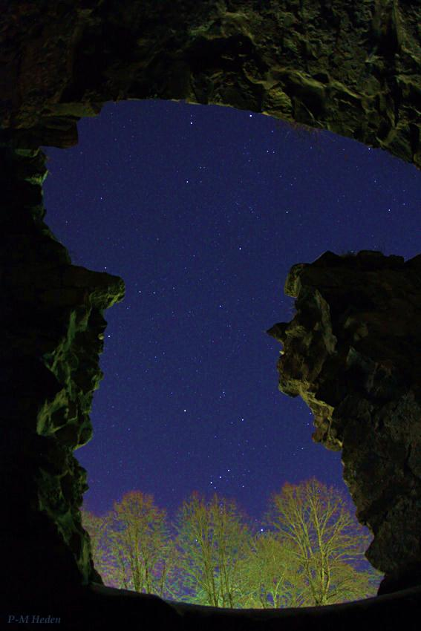
تفکّر
درس هفتم

Slide 2
آمادگی برای تشخیص و رسیدن به علم و معرفت
تفکر عامل تحرک و پویایی
قوه ی تفکر

Slide 3
عامل هماهنگی ملکوت با مُلک
ذکر
مُلک
وجه ملکوتی
عامل هماهنگی مُلک با ملکوت
فکر

Slide 4
نزول خیرات و برکات الهی و تجلی روح خدا در انسان
فکر
حرکت درست
عقل
وهم
خیال
حس
زمینه سازی برای علوم و ادراکات ، عمل ، رفتار و صفات جدید

Slide 5
ورود یا عدم ورود به آن مسیر
قوّه ی ملهمه
تعیین راههای متعدد
تشخیص درستی راه
قوّه ی تفکّر
قوّه ی تعقّل

Slide 6
از راههای تقویت تفکّر
...
تقویت حواس، خیال و وهم
...
افزایش علم به گزاره های عقلی
...
انجام رفتارهای شایسته و خیر و بالا بردن میزان تعبّد

Slide 7
بدیهی دانستن آن و تشویق به دستیابی به آن
تفکّر و آیات و روایات
مرتبط بودن تمامی آیات و روایات با تفکّر و تقویت کننده ی آن
استفاده از استفهام برای شکوفایی تفکّر

Slide 8
شیوه های منحصر به فرد دعوت به تفکّر در قرآن
ارجاع به گزاره های بدیهی با دقت در مشاهدات و ارجاع به آیات ونشانه ها
ایجاد مقایسه بین دو وضعیت و بدیهی دانستن جواب مقایسه
ارجاع به گزاره های بدیهی با دقت در مشاهدات به وسیله سؤال
قرار دادن خود در شخصیت های مختلف داستان
تغییر خطاب های قرآن از غایب به حاضر و بالعکس واز مفرد به جمع و بالعکس
بیان داستان یا حقیقتی مانند وجهنم و بهشت با بیانهای مختلف در سور مختلف
استفاده از داستان ومثال برای ملموس شدن حقیقت و آسان شدن تفکر
قرار دادن محذوفات برای درک متناسب با شان و رتبه فکری فرد
تفریع و تفصیل و دسته بندی
بیان علت حکم یا علت اتفاق با لام یا مفعول له
تبیین لوازم تفکر
تبیین مراحل مختلف تفکر از حس تا ادراک = مسیر تفکر
تبیین غایت و نتیجه تفکر= علم و ایمان
تبیین ابزار تفکّر
توصیف و معرفی کسانی که از این قوه استفاده کرده اند
تبیین آثار و تبعات عدم تفکر
قراردادن محذوفات برای بالا بردن قدرت تفکّر

Slide 9
ترکیب های لفظی غیر مستقیم
اشکال متفاوت دعوت به تفکّر در آیات و روایات
ترکیب های لفظی مستقیم

Slide 10
استفهام از تصور با همزه
استفهام از اسناد با همزه
توبیخات وتشویقات به همراه نتیجه آنها
استفهام و توبیخ و اضراب با أم منقطعه
مثل ها به همراه نتیجه آنها
داستان ها به همراه نتیجه آنها
اوامر و نواهی به همراه نتیجه آنها
استفهام از اسناد با هل
برخی از ترکیب های لفظی غیر مستقیم

Slide 11
ترکیب های لفظی مستقیم
لعلّ + فعل تفکّر = تعیین مسیر تفکّر
استفهام + نفی + فعل تفکّر = ترغیب یا تنبیه و تعیین میر تفکّر
قوم + فعل تفکّر = تعیین لوازم تفکّر
فعل تفکّر = گزارشی از تفکّر
همزه + فعل تدبّر = تحریک یا تنبیه یا تشویق برای رسیدن به غایت تفکّر
استیقان به معنای طلب یقین یا طی کردن مراحل یقین
لعل+ فعل تعقّل= تعیین مسیر تفکّر برای استفاده از عقل
استفهام + نفی + فعل تعقّل = تنبه و توجه یا تنبیه و توبیخ به خاطر عدم استفاده از عقل
قوم + فعل تعقّل = تعیین لوازم استفاده از عقل
فعل تعقّل =گزارشی از کارکرد یا عدم کارکرد تعقّل
شرط با لو + تعقّل = توبیخ شدید و بیان تبعات عدم تعقّل
شرط با إن + تعقّل = آثار تعقّل
حصر = بیان قانون های حتمی و شرایط قطعی محقق شدن تعقّل
استفهام + نفی + فعل علم = تبعات عدم تفکّر و تعیین مسیر تفکّر با تعیین غایت آن
فعل امر علم = تعیین غایت تفکّر
فعل مضارع از تمام فعل های به معنی علم(که رجوع به آنها مدنظر است)

